Slide 1
MySQL数据库高可用方案
Github:https://github.com/funet8/MYSQL
刘星星
star@7477.com
z

Slide 2
随着7477游戏页游、手游等业务的飞速发展。服务器数据库数据量迅速激增，而且互联网业务的发展特点通常具有爆发性，业务量很可能在短短的一个月内突然爆发式地增长几千倍，对应的数据也很可能快速地从原来的几百GB飞速上涨到了几百个TB。如果在这爆发的关键时刻，系统不稳定或无法访问，那么对于业务将会是毁灭性的打击。
前言
Contents
现有7477服务器平台架构的数据方面还是在主从数据库，单机架构没有实现高可用方案。由于7477业务的访问量越来越大，尽管采取了读写分离的方式，但随着数据库的压力继续增加，单点风险越来越突出。

Slide 3
目 录
Contents
PART ONE
PART TWO
PART FOUR
高可用方案
完成情况
上线计划

Slide 4
PART
ONE
数据库高可用方案

Slide 5
数据库高可用方案
一、LVS(VIP)+keepalived+Mysql主从（推荐）
二、MHA+Keepalived+Mysql （推荐）
三、MMM+Mysql （推荐）
四、MyCat数据库中间件（适度推荐）
五、HAProxy+Keepalived+MySQL（不推荐）
六、MariaDB+Galera+Cluster（不推荐）

Slide 6
数据库高可用方案
六、 MariaDB+Galera+Cluster
优点：
多主写入，无延迟复制，能保证数据强一致性；
有成熟的社区，有互联网公司在大规模的使用；
自动故障转移，自动添加、剔除节点；
缺点：
需要为原生MySQL节点打wsrep补丁
只支持innodb储存引擎，任何写入其他引擎的表，包括mysql.*表将不会复制
至少三节点；

Slide 7
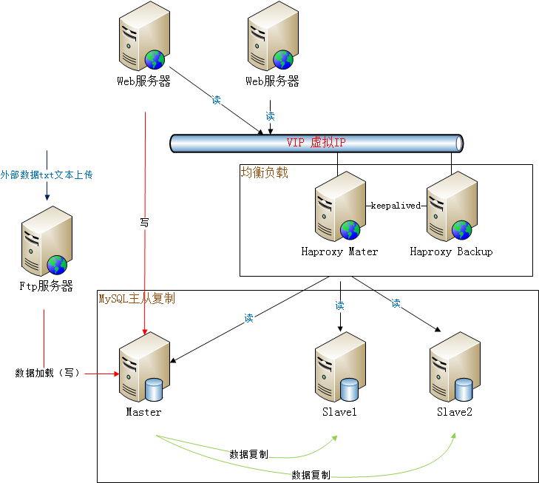
数据库高可用方案
五、Haproxy+Keepalived+MySQL
先看架构图
从架构上看，并不是高可用，而是读负载均衡。

Slide 8
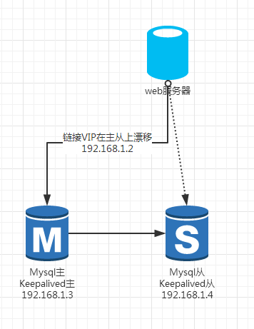
数据库高可用方案
LVS(VIP)+keepalived+Mysql主从拓扑图

Slide 9
数据库高可用方案
一、LVS(VIP)+keepalived+Mysql主从
优点：
架构比较简单，使用原生半同步复制作为数据同步的依据；
双节点，没有主机宕机后的选主问题，直接切换即可；
双节点，需求资源少，部署简单；
缺点：
完全依赖于半同步复制；
需要额外考虑keepalived的高可用机制。

Slide 10
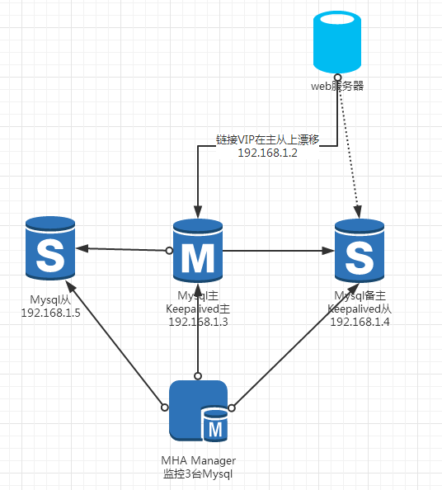
数据库高可用方案
二、 MHA+Keepalived+Mysql
拓扑图

Slide 11
数据库高可用方案
二、 MHA+Keepalived+Mysql
优点：
可以进行故障的自动检测和转移;
可扩展性较好，可以根据需要扩展MySQL的节点数量和结构;
相比于双节点的MySQL复制，三节点/多节点的MySQL发生不可用的概率更低
缺点：
至少需要三节点，相对于双节点需要更多的资源;
逻辑较为复杂，发生故障后排查问题，定位问题更加困难;
数据一致性仍然靠原生半同步复制保证，仍然存在数据不一致的风险;
可能因为网络分区发生脑裂现象;

Slide 12
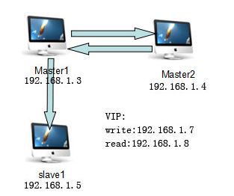
数据库高可用方案
三、MMM+Mysql
MMM(Master-Master replication managerfor Mysql，Mysql主主复制管理器)是一套灵活的脚本程序，基于perl实现，用来对mysql replication进行监控和故障迁移，并能管理mysql Master-Master复制的配置(同一时间只有一个节点是可写的)。

Slide 13
数据库高可用方案
三、MMM+Mysql
优点：
安装简单(相对于MHA)。
高可用性，扩展性好，出现故障自动切换，对于主主同步，在同一时间只提供一台数据库写操作，保证的数据的一致性。
缺点：
Monitor节点是单点，可以结合Keepalived实现高可用。
相对于双节点需要更多的资源;
双主结构对数据库服务器IO性能提出更高要求。

Slide 14
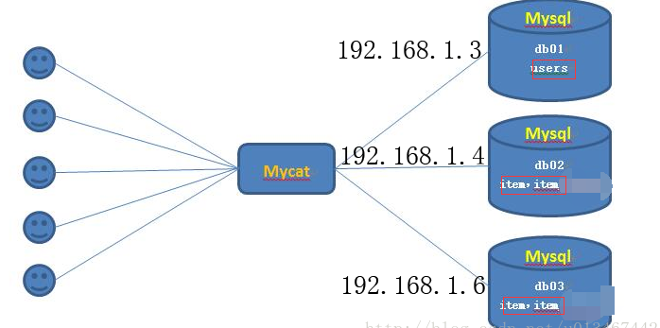
数据库高可用方案
四、MyCat数据库中间件

Slide 15
数据库高可用方案
四、MyCat数据库中间件
MyCat是一个开源的分布式数据库系统，是一个实现了MySQL协议的服务器，前端用户可以把它看作是一个数据库代理，用MySQL客户端工具和命令行访问，而其后端可以用MySQL原生协议与多个MySQL服务器通信，也可以用JDBC协议与大多数主流数据库服务器通信，其核心功能是分表分库，即将一个大表水平分割为N个小表，存储在后端MySQL服务器里或者其他数据库里。

Slide 16
数据库高可用方案
四、MyCat数据库中间件
Mycat可以用来做什么？
1.数据库代理，支持多种数据库 ORACLE、DB2、SQL Server 、MangoDB等。
2.数据库读写分离
3.数据库高可用
4.数据库分库、分片（水平、垂直）

Slide 17
数据库高可用方案
四、MyCat数据库中间件
优点：
相对其他数据库中间件，Mycat并不是最快的，但是功能比较丰富，对读写分离和分库分表都有支持，对原有的应用系统侵入比较小，系统改造比较易于实现。
缺点：
由于所有的sql都会通过Mycat来路由，在数据库比较多的情况下，Mycat本身的cpu性能压力就会随之增大。同样，由于Mycat本身需要解析sql，也需要合并各个数据库返回的结果，本身的CPU消耗就会比较高，在数据库较多的情况下，CPU可能不堪重负。

Slide 18
数据库高可用方案
四、MyCat数据库中间件
个人体验：
搭建相对简单，配置较为复杂
提供多种分库、分表方式。
并非完全高可用，若mycat服务器宕机，整个服务停止。所以在mycat基础上需要做高可用，投入必然加大。

Slide 19
PART
TWO
完成情况

Slide 20
完成情况
约1周
约2周
约5天
约3周
Keepalived+m主从
MHA+K+Mysql
MMM+Mysql
Mycat
在本地搭建成功
Mysql主从（使用半同步复制）已经很熟练
Keeplived IP非抢占模式，监控mysql服务，自动切换VIP
在本地搭建成功
Mysql主从
Mysql manger服务器安装失败多次
模拟myql服务测试成功，可切换
在本地搭建成功
Mysql主从
Mysql manger服务器安装失败多次
MyCat数据库中间件
熟悉原理
搭建方案
分库分表等
在本地测试成功，将7477测试库分库。

Slide 21
PART
THREE
计划上线

Slide 22
计划上线
计划上线
1.结合四月《平台可能的危机》文档做好数据库的高可用方案。
2.将手游平台 mysql数据库和web程序从两台服务器分离。

Slide 23
计划上线
所需硬件
北京寄过来的2台服务器。
加内存至少16G
交换机一台 8口
花园城机房：
贵司机柜还能放两台2u的设备，交换机只有一个端口空闲，烦请知悉，谢谢！

Slide 24
一起努力！
汇报人：刘星星
z

